Slide 1
???
Наш космический адрес?

Slide 2
???
Весь существующий мир?

Slide 3
ВСЕЛЕННАЯ
???
Весь существующий мир?

Slide 4
ВСЕЛЕННАЯ
???
Наша Галактика?

Slide 5
ВСЕЛЕННАЯ-МЛЕЧНЫЙ ПУТЬ
???
Наша Галактика?

Slide 6
ВСЕЛЕННАЯ-МЛЕЧНЫЙ ПУТЬ
???
Ближайшая к нам звезда вместе с движущимися вокруг космическими телами образуют?

Slide 7
ВСЕЛЕННАЯ-МЛЕЧНЫЙ ПУТЬ-СОЛНЕЧНАЯ СИСТЕМА
???
Ближайшая к нам звезда вместе с движущимися вокруг космическими телами образуют?

Slide 8
ВСЕЛЕННАЯ-МЛЕЧНЫЙ ПУТЬ-СОЛНЕЧНАЯ СИСТЕМА
???
Наша планета называется?

Slide 9
ВСЕЛЕННАЯ-МЛЕЧНЫЙ ПУТЬ-СОЛНЕЧНАЯ СИСТЕМА-ЗЕМЛЯ
???
Наш космический адрес:

Slide 10
Заполните таблицу
Влияние Солнца на Землю | Влияние Луны на Землю

Slide 11
Заполните таблицу
Влияние Солнца на Землю | Влияние Луны на Землю
1. Солнце притягивает Землю. | 1. На Земле возникают приливы и отливы.
2.Земля получает от Солнца тепло и свет.
3.Солнце испускает потоки частиц (солнечный ветер) – которые порождают магнитные бури

Slide 12
Вращения Земли вокруг своей ____:
1.______ воображаемая линия вокруг которой вращается Земля.
2. Траектория движения Земля вокруг Солнца называется__________.
3.Земная ось наклонена к плоскости орбиты под углом __________ и её северный конец постоянно направлен на ________ звезду.
4. Точки пересечения Земной оси с плоскостью орбиты называются географическими ______.
5. Географических полюсов два- _________ и _________.
6. Земля вращается вокруг своей оси ______ часовой стрелки, т.е. с _________на _______.

Slide 13
Вращения Земли вокруг своей оси:
1.Ось воображаемая линия вокруг которой вращается Земля.
2. Траектория движения Земля вокруг Солнца называется орбитой.
3.Земная ось наклонена к плоскости орбиты под углом 66,5 и её северный конец постоянно направлен на Полярную звезду.
4. Точки пересечения Земной оси с плоскостью орбиты называются географическими полюсами.
5. Географических полюсов два- Северный и Южный.
6. Земля вращается вокруг своей оси против часовой стрелки, т.е. с запада на восток.

Slide 14
Географические следствия вращения Земли вокруг своей ____:
1. Это вращение влияет на планеты: Земля сплюснута у ________. Форма: ________ .
2. Все тела в северном полушарии отклоняются ______, в южном – ________(сила ___________):
  реки: в северном полушарии у рек более крутой ________ берег, а в южном – __________,
  ветра.
  океанические течения.
3. Смена _____ и ______.

Slide 15
Географические следствия вращения Земли вокруг своей оси:
Это вращение влияет на планеты: Земля сплюснута у полюсов.
Форма: эллипсоид.
2. Все тела в северном полушарии отклоняются вправо, в южном – влево (сила Кариолиса):
  реки: в северном полушарии у рек более крутой правый берег, а в южном – левый,
  ветра.
  океанические течения.
3. Смена дня и ночи.

Slide 16
Земля вращается, вращается, вращается.
И на Земле вдруг представление начинается.
На сцене в свой черёд артисты появляются.
И выступление каждого артиста отличается.
Один, в костюме рыжем, слёзы льёт.
Другой, в одежде белой, снег метёт.
По воле третьего подснежник расцветает.
Ну а четвёртый ярким солнцем согревает.

Slide 17
Обращение Земли вокруг Солнца

Slide 18
???
За какое время Земля проходит один круг по орбите? Найдите точный ответ на странице 36 учебника?

Slide 19
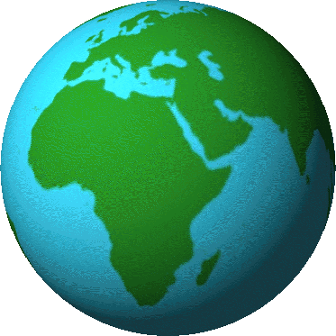
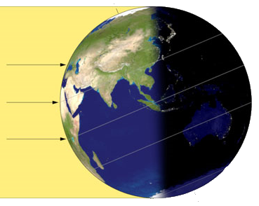
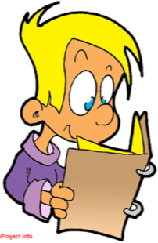
24 часа=1 сут.
365 дн. 6 ч.=1 год

Slide 20
???
Если 6 оставшихся часов перенести на следующий год (суммированием), то один раз во сколько лет образуются дополнительные сутки?

Slide 21
Орбита – путь по которому Земля проходит вокруг Солнца.
Год (365 суток 6 часов) – период, за который Земля делает оборот вокруг Солнца.
Високосный год – 366 суток.

Slide 22
Земля вокруг С. С запада на восток, скорость 30 км/с
По орбите
За год = 365 дней 6 часов
1 раз в 4 года + 1 сутки – это високосный год = 366 суток ( 29 февр.)

Slide 23
???
Причины смены времен года?

Slide 24
Причины смены времен года
Вращение вокруг С.
Угол наклона оси 66,5°

Slide 25
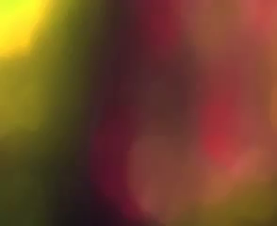

Slide 26
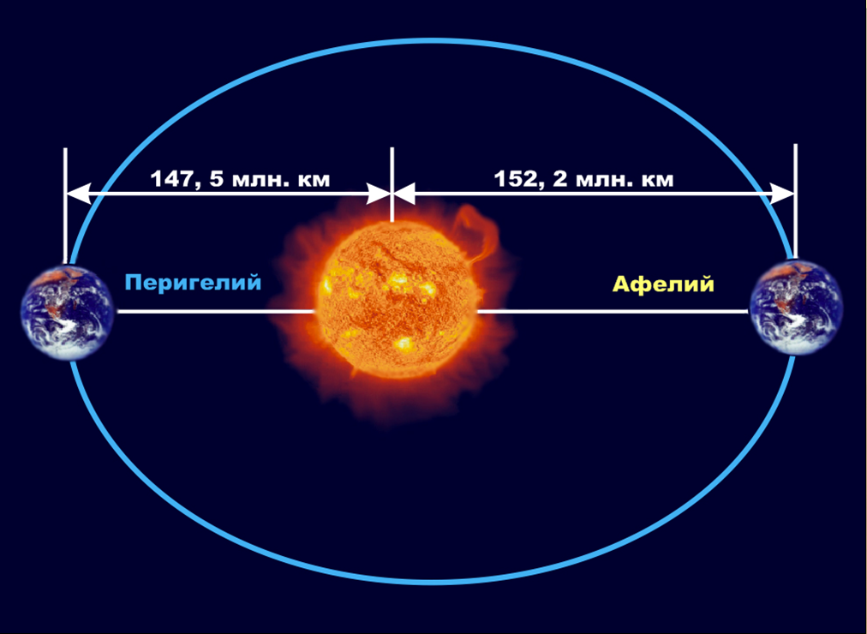

Slide 27
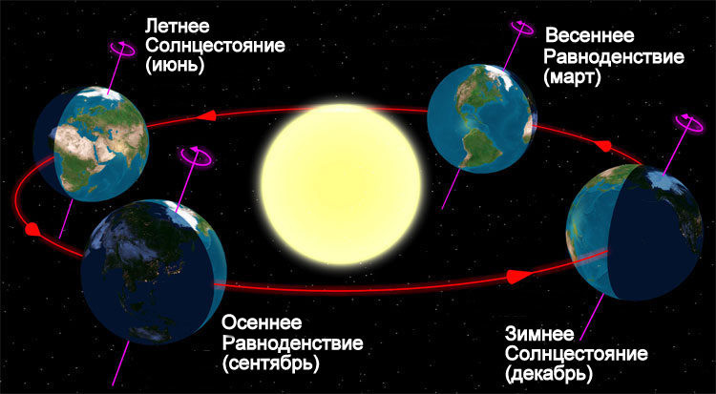

Slide 28
Заполните таличку
Дата | Название дня | Время года в северном полушарии | Время года в южном полушарии | Особенности
22 декабря
21 марта
22 июня
23 сентября

Slide 29
Заполните таличку
Дата | Название дня | Время года в северном полушарии | Время года в южном полушарии | Особенности
22 декабря | Зимнее солнцестояние | зима | лето | Самая большая ночь
21 марта
22 июня
23 сентября

Slide 30
Заполните таличку
Дата | Название дня | Время года в северном полушарии | Время года в южном полушарии | Особенности
22 декабря | Зимнее солнцестояние | зима | лето | Самая большая ночь
21 марта | равноденствие | весна | осень | день = ночи
22 июня
23 сентября

Slide 31
Заполните таличку
Дата | Название дня | Время года в северном полушарии | Время года в южном полушарии | Особенности
22 декабря | Зимнее солнцестояние | зима | лето | Самая большая ночь
21 марта | равноденствие | весна | осень | день = ночи
22 июня
23 сентября | равноденствие | осень | весна | день = ночи

Slide 32
Заполните таличку
Дата | Название дня | Время года в северном полушарии | Время года в южном полушарии | Особенности
22 декабря | Зимнее солнцестояние | зима | лето | Самая большая ночь
21 марта | равноденствие | весна | осень | день = ночи
22 июня | Летнее солнцестояние | лето | зима | Самый большой день
23 сентября | равноденствие | осень | весна | день = ночи

Slide 33
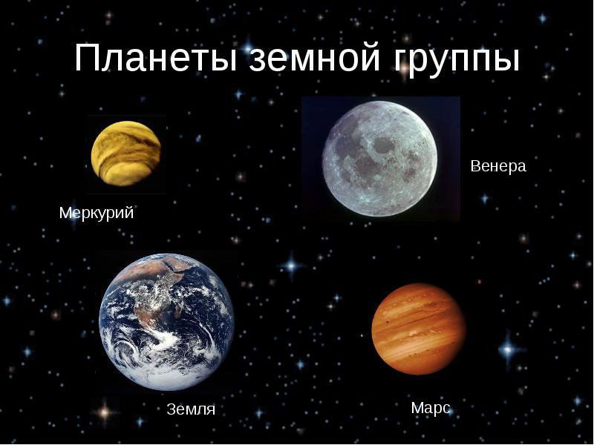
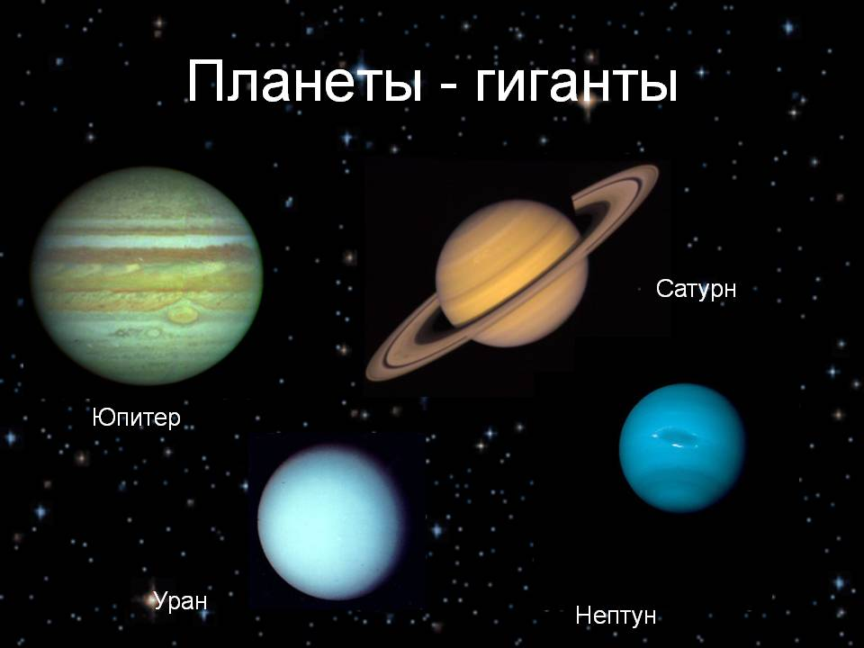
Физкультминутка

Slide 34
???
Главное следствие вращения Земли вокруг Солнца?

Slide 35
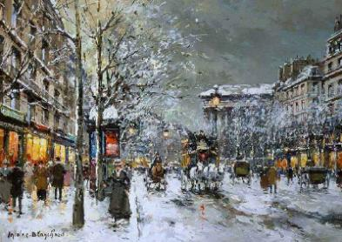
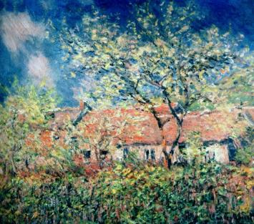
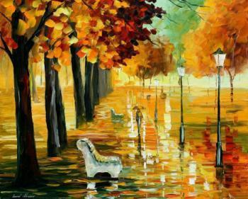
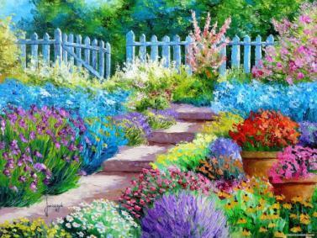
Зима
Весна
Лето
Осень

Slide 36
???
На глобусе есть линии, недалеко от географических полюсов, которые отмечены пунктирной линией. Назовите их. ?

Slide 37
???
Запишем в тетрадь: Полярные круги (66,5 с.ш.,66,5 ю.ш.)
ограничивают области Земли, где наблюдаются полярный день и полярная ночь.

Slide 38
Кроссворд
 |  |  |  | 4 |  | 2
5 |  |  |  |  |  |  |  | 3
 |  | 1
1. Линия в самом центре глобуса которая делит землю на северное и южное полушарие?

Slide 39
Кроссворд
 |  |  |  | 4 |  | 2
5 |  |  |  |  |  |  |  | 3
 |  | 1 | э | к | в | а | т | о | р
2. Какое время года будет в Северном полушарии, если к Солнцу обращена область вокруг Южного полюса

Slide 40
Кроссворд
 |  |  |  | 4 |  | 2
 |  |  |  |  |  | з
5 |  |  |  |  |  | и |  | 3
 |  |  |  |  |  | м
 |  | 1 | э | к | в | а | т | о | р
3. Звезда, вокруг которой вращаются планеты?

Slide 41
Кроссворд
 |  |  |  | 4 |  | 2
 |  |  |  |  |  | з
5 |  |  |  |  |  | и |  | 3
 |  |  |  |  |  | м |  | с
 |  | 1 | э | к | в | а | т | о | р
 |  |  |  |  |  |  |  | л
 |  |  |  |  |  |  |  | н
 |  |  |  |  |  |  |  | ц
 |  |  |  |  |  |  |  | е
4. Чему равен период
вращения Земли вокруг своей оси?

Slide 42
Кроссворд
 |  |  |  | 4 |  | 2
 |  |  |  | с |  | з
5 |  |  |  | у |  | и |  | 3
 |  |  |  | т |  | м |  | с
 |  | 1 | э | к | в | а | т | о | р
 |  |  |  | а |  |  |  | л
 |  |  |  | м |  |  |  | н
 |  |  |  |  |  |  |  | ц
 |  |  |  |  |  |  |  | е
5. Чему равен период
вращения Земли вокруг Солнца?

Slide 43
Кроссворд
 |  |  |  | 4 |  | 2
 |  |  |  | с |  | з
5 | г | о | д | у |  | и |  | 3
 |  |  |  | т |  | м |  | с
 |  | 1 | э | к | в | а | т | о | р
 |  |  |  | а |  |  |  | л
 |  |  |  | м |  |  |  | н
 |  |  |  |  |  |  |  | ц
 |  |  |  |  |  |  |  | е
5. Чему равен период
вращения Земли вокруг Солнца?

Slide 44
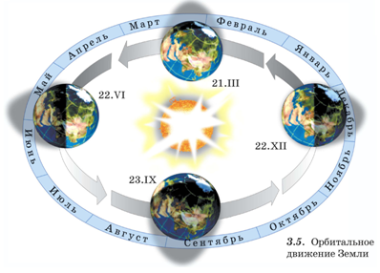
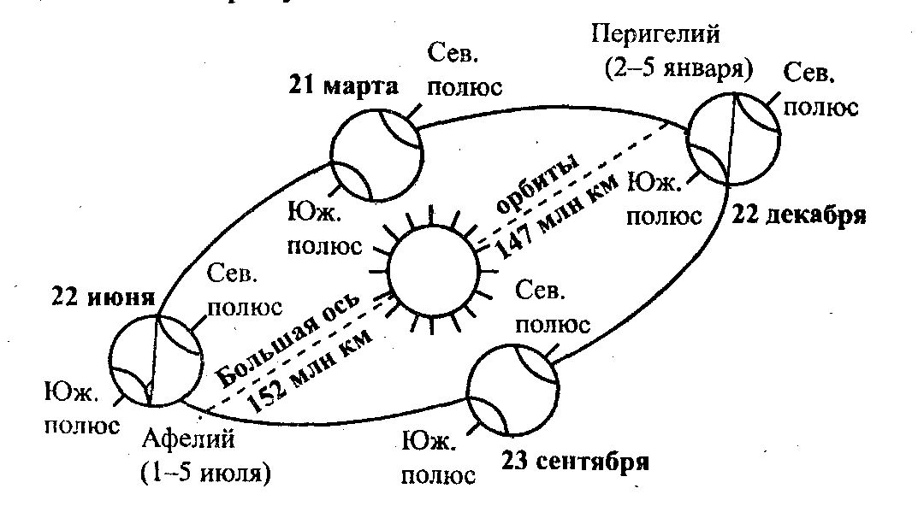
.
Дополните рисунок.
1. Подпишите дни летнего и зимнего солнцестояний, дни весеннего и осеннего равноденствий.
2. Покажите (закрасьте), районы где наблюдается полярный день (красным) и полярная ночь(синим).

Slide 45
Домашнее задание
Изучить параграф 10, в рабочих тетрадях стр. 19-20 №17,18,19,20

Slide 46
Рефлексия
Нарисуйте в тетради кружок:
- всё понял, могу объяснить этот материал другому;
– сам всё понял, но
объяснить другому не берусь;
– для полного понимания мне нужно всё повторить.

